Slide 1
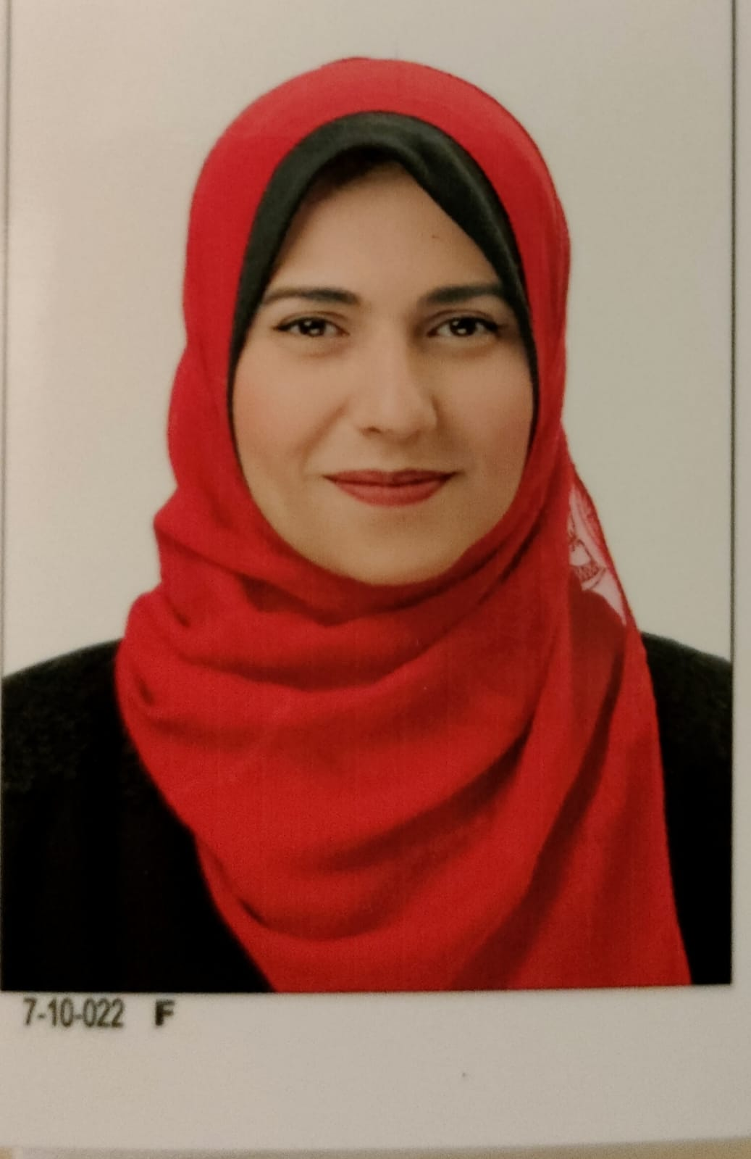
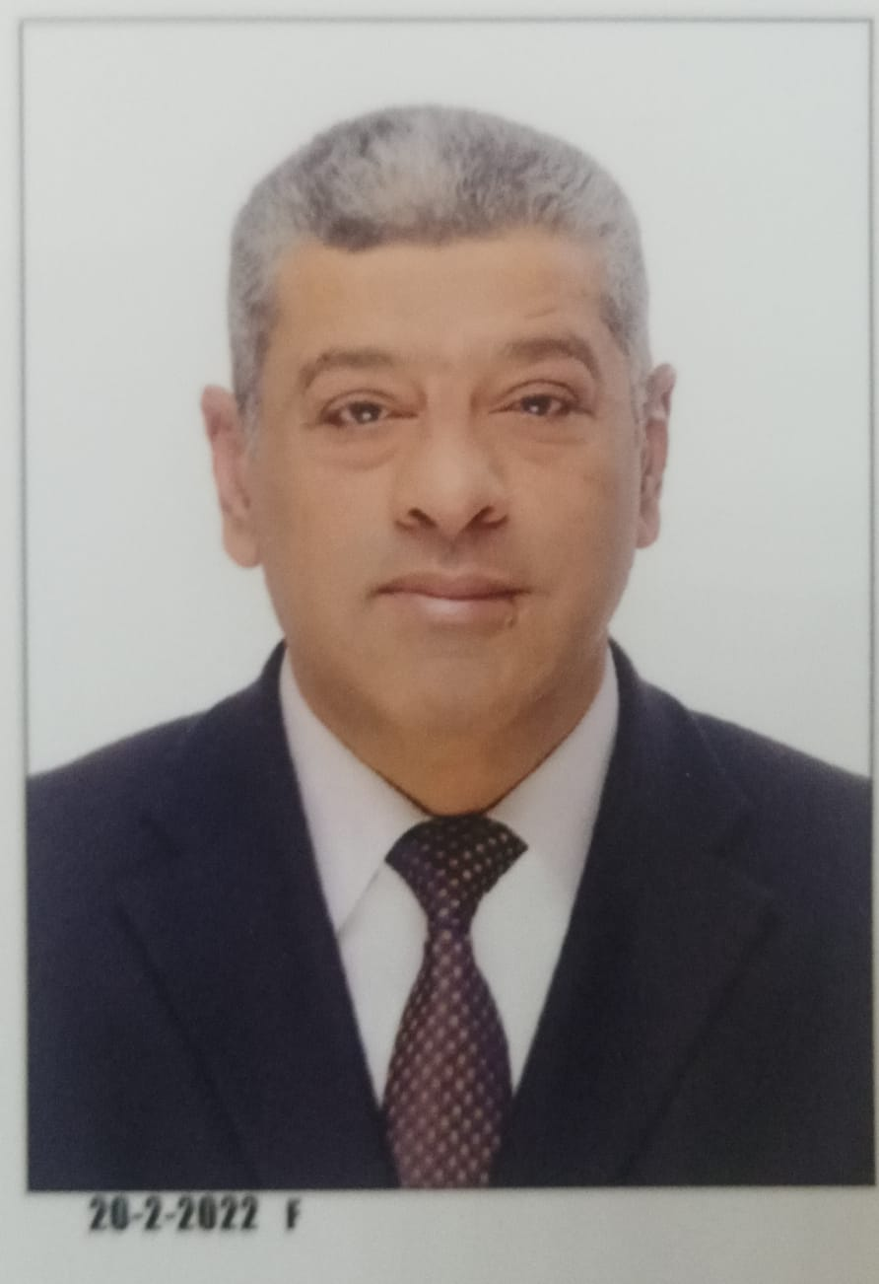
مشروع تطوير الأداء البيئى الساحلى بمحافظة بورسعيد
فريق العمل:
المشروع قائم على التعاون بين
محافظة بورسعيد و جامعة بورسعيد
ا.د. ايهاب رشاد طلبة
عميد كليه تكنولوجيا الادارة ونظم المعلومات
استاذ هندسة الموانئ والسواحل / قسم الهندسة المدنية / جامعة بورسعيد
م. أمل حامد الألفي
مدير وحدة تطوير العشوائيات ووحدة مشروعات البنية الأساسية
بمحافظة بورسعيد

Slide 2
تطوير الأداء البيئى بمنطقة انتظار السفن بالبحر المتوسط ومنع مصادر التلوث ببحيره المنزلة سواء من المصارف أو من التلوث الناتج من منطقه رسو السفن بالبحر المتوسط عن طريق :
توفير عدد من السفن المخصصة لتجميع النفايات بأنواعها المختلفة.
إنشاء حاجز أمواج عائم قباله شواطئ بورسعيد لمنع تقدم النفايات الى الشاطئ ومجهز بمعدات سحب للنفايات والتخلص منها.
دراسه امكانية إنشاء بواغيز جديده للبحيرة.
وضع آليه متطوره لتعجيل تجدد المياه بالبحيره.
زياده كفاءة محطات المعالجه وإعادة تدوير مياه الصرف الصحي.
تنمية النشاط السياحى داخل بحيرة المنزلة.
عمل الأحزمة الشجرية لمنع انبعاث الغازات الدفيئه.
فكرة
المشروع
هو مشروع تنموي يهدف الى
تطوير الأداء البيئى الساحلى
بمحافظة بورسعيد :

Slide 3
اضافة بوغاز جديد أو أكثر للبحيره على البحر المتوسط وتطوير القنوات الشعاعية بها
توفير عدد من السفن المخصصة لتجميع النفايات
بحيث يكون مكان البوغاز الجديد ومواصفاته عامل أساسي فى تجدد مياه البحيره. تحديد مكان البوغاز الجديد ومواصفاته جارى تحديده فى الفترة الحالية من الدراسة بعمل محاكاه للبحيرة بالكامل وحركة المياه بها بإستخدام البرامج الهندسية المتخصصة لتوفير مصدر تغذية طبيعية للبحيرة بمياه البحر وتحسين جودة المياه والتوازن المائى داخل البحيرة.
تجميع النفابات بأنواعها المختلفة (زيوت – مواد كيمائية – مخلفات بلاستيكية – مواد صلبه – السوائل الناتجة من غسيل ماكينات السفن) من السفن عند وصولها منطقة الإنتظار مباشرة مقابل رسوم لتدخل بعد ذلك مراحل للفصل و اعادة التدوير ويراعي فى هذه السفن أن يتم تصنيعها من خامات صديقه للبيئة وأن تعمل بالوقود الصديق للبيئة بلا أي انبعاثات ضارة تساعد على ظاهرة الإحتباس الحرارى.
وضع آليه متطوره لتعجيل تجدد المياه بالبحيره
المكون الأخضر
إنشاء حاجز أمواج عائم قبالة شواطئ بورسعيد
تغطيه كامل مسطحها وتحقيق التوازن المطلوب لجودة المياه بها للتوسع في الاستزراع السمكي، والمكون الأخضر بها هو ان تكون الآليه المستخدمه فى تعجيل تجدد المياه غير ملوثه وغير مدمرة للحياه البحرية داخل البحيره.
لمنع تقدم النفايات الى الشاطئ يتم تصنيعه من مواد صديقه للبيئة وتزويدة بمعدات سحب النفايات المتراكمة امامه و كون حاجز الأمواج عائما فانه لن يعوق تجدد المياه على شواطئ المدينة كما أنه لن يؤثر على الحياة البحرية بالمنطقة.
زياده كفاءة محطات المعالجه وإعادة تدوير مياه الصرف الصحي لإنتاج مياه صالحة للزراعة
توليد الطاقة الكهربائية النظيفة
وهي عملية تقوم على تحويل الطاقة الموجودة في موجات المحيطات والبحار إلى طاقة كهربائية تستخدم في تحلية المياه أو ضخها، وذلك بالاعتماد على حركة المياه.
استخدام تكنولوجيا إعادة تدوير مخلفات المعالجة (الحمأة ) ومخلفات التطهير للبحيرة والنفايات العضوية لانتاج الوقود الحيوى الصديق البيئة.

Slide 4
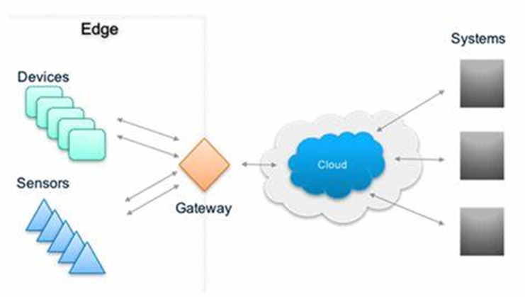
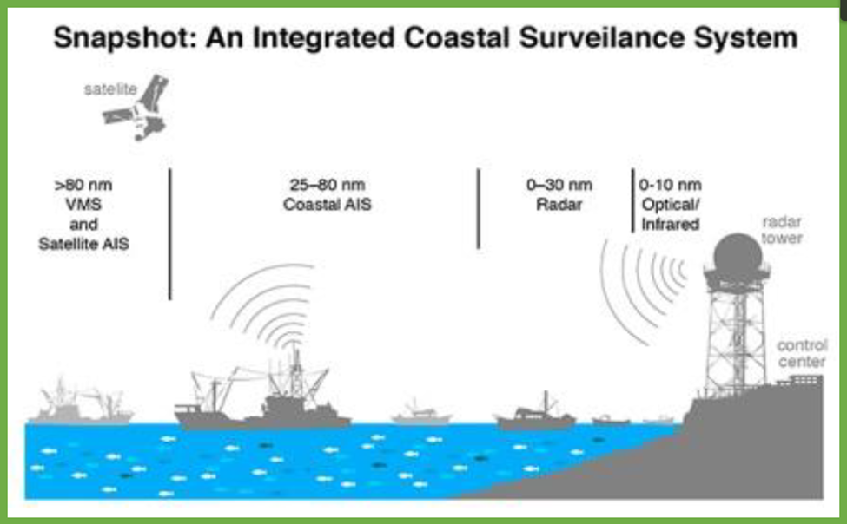
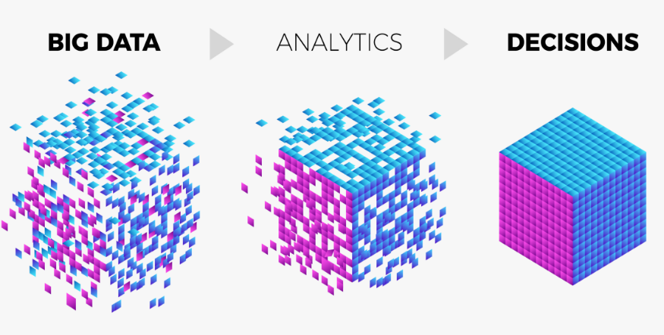
المكون الذكي
لا يمكن لمستشعر واحد أن يوفر تغطية كاملة ، لذلك يتم تصميم أنظمة المراقبة باستخدام مجموعة متنوعة من أجهزة الاستشعار في نظام متكامل.
مثل استخدام نظام التعريف الالي او AIS و الذي يتكون من جهاز لتحديد الموقع GPS وجهاز كمبيوتر ببرج المراقبة و جهاز تعريف الي على ظهر السفينة و يتم التواصل بينهم بنظام اتصال لاسلكي.
استخدام اجهزة الرصد البيئي لمياه وهواء بحيرة المنزلة وكذلك أجهزة قياس -TDSPH في أجزاء مختلفة من البحيرة وربطها بالتحكم الالكتروني في البواغيز وحركة المياه في القنوات الشعاعية لضمان تجدد المياه وصلاحيتها في كافة أجزاء البحيرة والعمل على التحليل المستمر لهذه الكمية الضخمة من البيانات بتقنيات معالجة البيانات الضخمة
التقنيات الذكية
تطبيقات الهاتف المحمول/ تطبيقات الويب
تساهم التقنيات الذكية في التغلب على مشكلة التلوث بمنطقة انتظار السفن عبر انشاء وحدة رصد مركزية على شاطئ بورسعيد لجمع كافة المعلومات من خلال نظام مراقبة السفن للوصول لمنهج المراقبة المتكاملة. و من ضمن التكنولوجيات المستخدمة في المشروع نظام SCADA .
انترنت الأشياء
يمكن استخدام تطبيق للهاتف المحمول و موقع الكتروني لتوضيح خطوات و اليات المشروع في جميع مراحله و الاعلان عن القواعد المنظمة للعمل.
الاستشعار عن بعد و نظم المعلومات الجغرافية
يتم استخدام محطات الرصد البيئي الذكي المعتمد على تقنية IOT لتحليل الماء والهواء مما يساعد على المنع المسبق للمشكلات بدون ضخ استثمارات عملاقة. على ان يتم ربط اسطول جمع النفايات من السفن الكترونيا للتحرك الفوري بناء على قر اءات أجهزة الرصدعند حدوث تلوث.
الذكاء الاصطناعي و معالجة البيانات الضخمة

Slide 5
قابلية المشروع للتكرار
انشاء مجتمع سكنى صديق للبيئة لتوطين سكان بحيرة المنزلة
سبق تنفيذ ذلك في فندق طغاغين سيوة المقام علي جزيرة طغاغين والذى يعد قبله للسائحين من انحاء العالم.
مما يوفر عاد مادى يسمح باستدامة التطوير في البحيرة.
توفير (بناء) عدد من السفن المخصصة لتجميع النفايات
قابل للتكرار بجميع مناطق أنتظار السفن بالموانئ المصرية مثل منطقة أنتظار السفن عند المدخل الجنوبى لقناه السويس وميناء دمياط وغيرها ويوفر عائد مالى يساهم في الاستمرارية والتطوير.
ويمكن التوسع فيه بالربط الالكترونى مع موانئ القدوم للسفن وموانئ الترانزيت دوليا لتحديد هل تم تسليم نفايات السفينة في اى منها من عدمه وبذلك تتحدد المسئولية عن التلوث خارج المياه الإقليمية في حالة عدم تسليم النفايات دوليا.
والعنصر الابتكاري هو وضع أجهزة الرصد والاستشعار في منطقة الانتظار بما يعطى مراقبة كاملة للسفن.
تحسين جودة مياه البحيرة بزيادة عدد البواغيز
قابل للتكرار في كافة البحيرات الساحلية للحفاظ علي جودة المياه والحد من التلوث
كما يتميز بطابع ابتكاري يتمثل في ربط أجهزة الرصد البيئي بالتوجيه الالكترونى للبواغيز والقنوات الشعاعية
ويسمح المشروع بالتوسع في الاستزراع السمكى مما يعطى قيمة مضافة مالية دافعة للاستدامة والتطوير
تطوير محطات المعالجة ومنها محطة MK وتوسعتها وتحويلها الى المعالجة الثلاثية
إنشاء حاجز أمواج عائم قباله شواطئ بورسعيد
هو عنصر حماية شواطئ بورسعيد وبحيره المنزلة من بقع الزيوت والنفايات الطافيه والقادمة من منطقة انتظار السفن شمالاً بفعل الأمواج والتيارات البحرية والرياح. ويتكون حاجز الأمواج العائم من وحدات خرسانية مفرغه من الداخل ومتصله ببعضها لتكون حاجز الأمواج.
ويمكن التوسع فيه بتركيب مولدات كهرباء من المياه السطحية او الرياح تكفى لتشغيل أجهزة الرصد والاستشعار.
وهو مشروع سبق تكراره في عدد من المحافظات وتهدف الدولة الى التحول لنظم المعالجة الثلاثية في غالبية محطات معالجة الصرف الصحى لامكان الاستفادة من المياه المعالجة في الزراعة كمصدر مستدام يمكن استخدامه لري 100 الف فدان تقريبا وتوفير مياه النيل لأغراض الشرب.
كما يمكن استخدام المياه في ري احزمة شجرية حول البحيرة لتحسين الأداء البيئي وخفض نسب الغازات الدفيئة.

Slide 6
الجدوى المالية للمشروع
مصادر التمويل
12.5
مليار جنيه
التكلفة الإستثمارية
4
مصادر تمويل
يهدف تنوع مصادر التمويل للمشروع إلى تمويل حكومي بنسبة 10 % وجهات تمويل دولية بنسبة 50 % ومشاركات القطاع الخاص بنسبة 20 % وسندات خضراء بنسبة 20 %
بينما تصل تكلفة التمويل إلى 12 %
تقدر التكلفة الإستثمارية الإجمالية للمشروع بحوالي 12.5 مليار جنيه
تكاليف التشغيل والإيرادات السنوية
فترة الإسترداد
1
مليار جنيه
أيرادات
10
سنوات
تصل تكاليف التشغيل السنوية للعام الأول إلى 366 مليون جنيه بينما تصل ايرادات المشروع إلى مليار جنيه تقريباً.
بينما تصل تكاليف التشغيل فى العام الـ 25 إلى 662 مليون جنيه وتصل ايرادات المشروع فى نفس العام إلى 10 مليار جنيه تقريباُ.
تصل فترة الإسترداد لتكاليف المشروع إلى 10 سنوات وهو رقم جيد مقارنة بحجمه كمشروع تنموي كبير.

Slide 7
شكرا لحسن المتابعة

